Slide 1
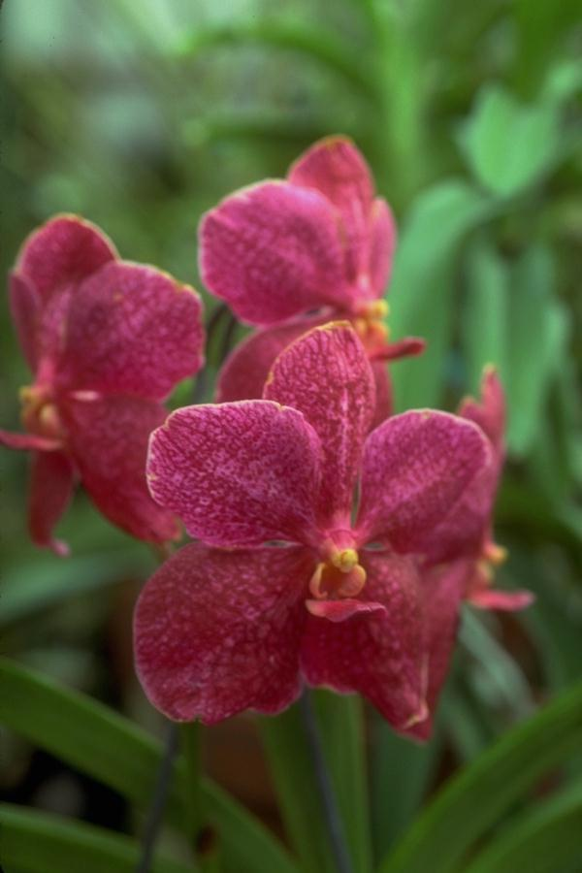
স্বাগতম

Slide 2
শিক্ষক পরিচিতি
দীপক চন্দ্র হাওলাদার
সহকারী শিক্ষক (গণিত)
নলী ভীম চন্দ্র মাধ্যমিক বিদ্যালয়
মঠবাড়িয়া, পিরোজপুর।
মোবাইলঃ ০১৭২৯৯৫৮১৩১

Slide 3
পাঠ পরিচিতি
শ্রেণিঃ ষষ্ঠ
বিষয়ঃ বিজ্ঞান
অধ্যায়ঃ ত্রয়োদশ
আজকের পাঠঃ খাদ্য ও পুষ্টি
সময়ঃ ৫০ মিনিট

Slide 4
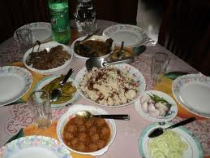
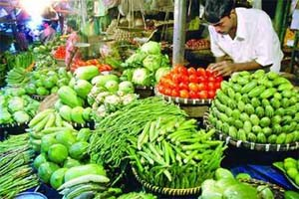
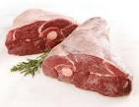
বিভিন্ন খাবার
বিভিন্ন সবজি
মাংস

Slide 5
আজকের পাঠ
খাদ্য ও পুষ্টি

Slide 6
শিখন ফল
এই পাঠ শেষে শিক্ষার্থীরা
খাদ্য কি তা বলতে পারবে।
খাদ্যের প্রকার ভেদ লিখতে পারবে ।
খাদ্য ও পুষ্টির প্রয়োজনীয়তা ব্যাখ্যা করতে পারবে।

Slide 7
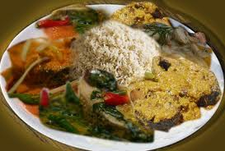
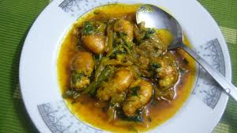
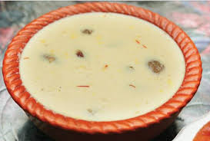
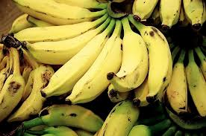
খাবার
চিংড়ি
দই
কলা

Slide 8
একক কাজঃ তিন মিনিট
খাদ্য বলতে কি বুঝ?
উত্তরঃ যে সকল দ্রব গ্রহন করে শরীরের ক্ষয়পূরণ,বৃদ্ধি,তাপ উৎপাদন,রোগ প্রতিরোধ ক্ষমতা বৃদ্ধি পায় তাকে খাদ্য বলা হয়।

Slide 9
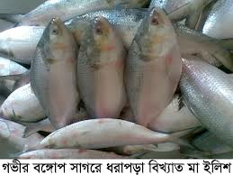
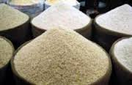
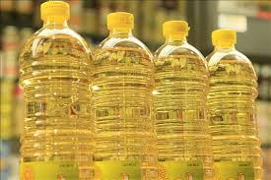
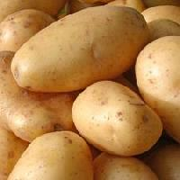
মাছ
চাউল
তেল
আলু

Slide 10
জোড়ায় কাজঃ ৩ মিনিট
খাদ্য কত প্রকার ও কি কি ?
উত্তরঃ খাদ্য তিন প্রকার। যথা-
১। শর্করা ২। আমিষ ৩। স্নেহ

Slide 11
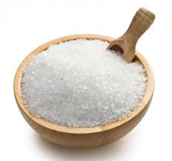
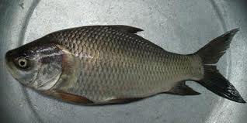
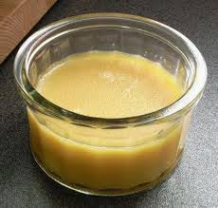
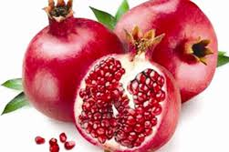
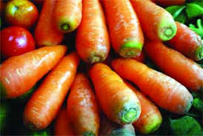
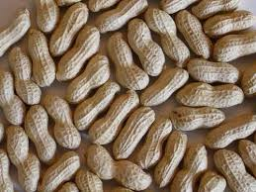
চিনি
ঘি
মাছ
ফল
গাজর
চিনা বাদাম

Slide 12
দলীয় কাজ সময়ঃ ১০ মিঃ
উত্তরঃ খাদ্যে প্রোটিন,শর্করা,খনিজ লবণ,ভিটামন পরিমানের চেয়ে কম থাকলে দেহে পুষ্টির অভাব ঘটে। অর্থাৎ দেহে প্রয়োজনীয় পুষ্টির অভাবকে পুষ্টিহীনতা বলে ।
পুষ্টিহীনতা বলতে কি বুঝ ?

Slide 13
মূল্যায়ন
মূল্যায়ণ
ক) ভাত খ) মাছ গ) দুধ ঘ) ঘি
২, i) খাদ্য পরিপাক হয়ে শক্তিতে পরিণত হয়।
ii) রোগ প্রতিরোধ ক্ষমতা ও তাপ বৃদ্ধি করে ।
ii) দেহের ক্ষয়পুরণ হয় না ।
নিচে কোনটি সঠিক ?
ক) i খ) ii গ) i, ii ঘ) ii, iii
নিচের কোনটি শর্করা জাতীয় খাদ্য ?

Slide 14
বাড়ীর কাজঃ
‘শরীর সুস্থ রাখতে পুষ্টিকর খাদ্যের বিকল্প নেই’ উক্তিটি বিশ্লেষণ কর।

Slide 15
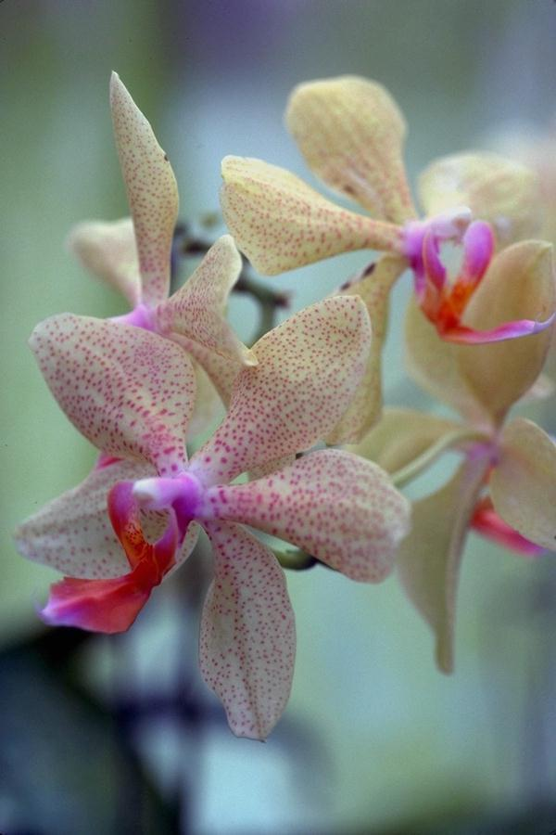
ধন্যবাদ

